Slide 1



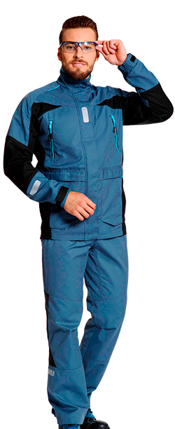
Восток–Сервис–Амур
Международный холдинг по продажам спецодежды

Slide 2
Услуги компании
Вендинговые аппараты
Аутсорсинг
НАНЕСЕНИЕ ЛОГОТИПА
ГК «Восток-Сервис» — крупный холдинг. В 56 регионах России, Беларуси, Казахстане, Азербайджане работают более 120 филиалов компании. Розничная сеть «Восток-Сервис» в России и странах СНГ представлена 280 фирменными магазинами, расположенными в 170 городах с численностью населения 100 тыс. человек.
Поставляя на предприятия современную качественную спецодежду, спецобувь и сиз, компания создаёт в высшей степени безопасные и комфортные условия труда для работников любого предприятия, защищает здоровье и жизнь человека от агрессивного воздействия неблагоприятных факторов производства и окружающей среды, сохраняет трудовой потенциал и здоровье нации.

Slide 3
Продукция
Ботинки M&G Леди КОРТИНА
Очки I-Spector бристоль
Перчатки БАНТИНГЭВОЛЮШН
Полуботинки M&G Гарда текстиль микрофибра кожа
Сапоги ТРЕЙЛ ГРАНД МПН
Варежки ЭВЕКИ

Slide 4
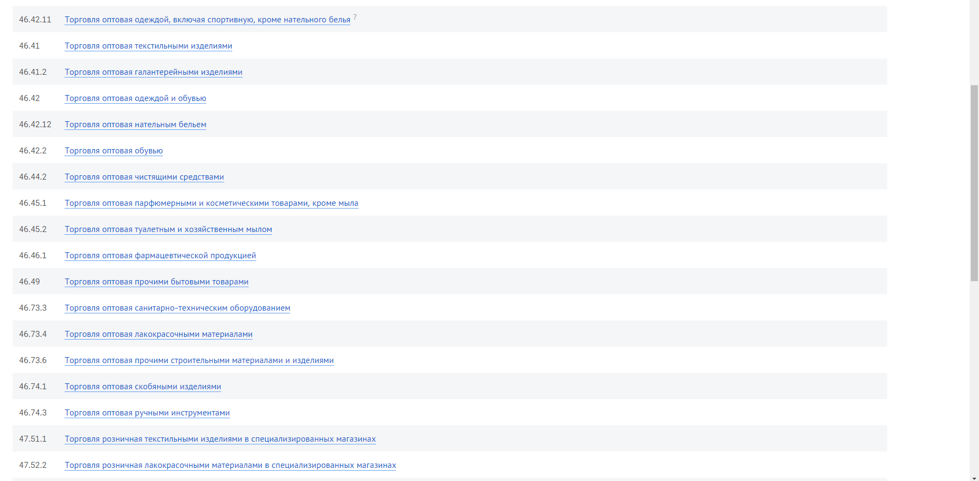
Виды деятельности компании

Slide 5
Сегодня «Восток-Сервис» — это...
Инновационные продукты и технологии
Комплексные решения в сфере охраны труда
Выбор большинства крупнейших предприятий
Качество, соответствующее ГОСТ ISO 9001-2015
ГК «Восток-Сервис» удалось многого достичь и многое еще предстоит сделать. Впереди — новые этапы развития, переоборудование производственных мощностей, которое позволит значительно увеличить объем и сделать совершенным качество выпускаемой продукции.
Все эти мероприятия направлены на решение основной и первостепенной задачи «Восток-Сервис» — формирования и утверждения в обществе высокой культуры трудовой деятельности, которая сделает рабочий процесс эффективным, безопасным, комфортным и престижным.

